Slide 1

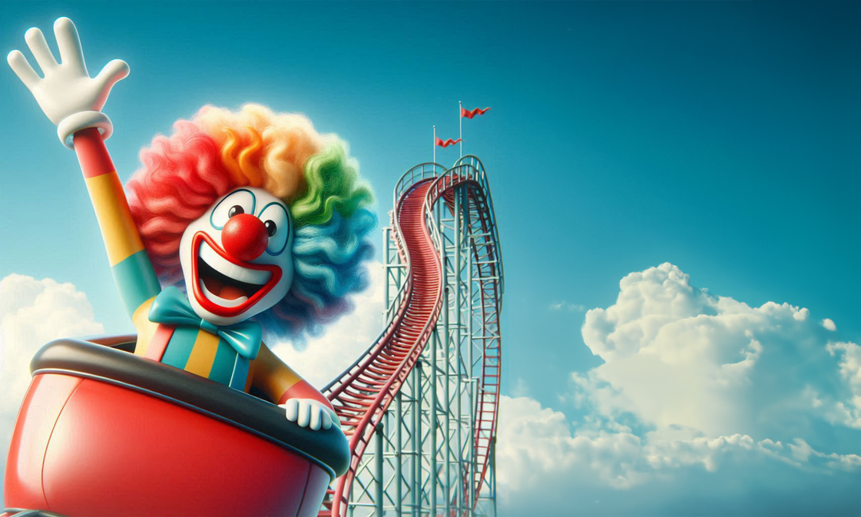

B”H
Американские горки праздника Пурим
Драматическая история праздника
— восхождение к вершинам власти и влияния, но лишь для того, чтобы стать целью уничтожения?
Что послужило причиной столь шокирующего поворота судьбы?
Пурим

Slide 2


А. Золотой век персидского еврейства
Пурим

Slide 3

Ребе
Проникновение в ряды элит
Период, предшествующий чуду Пурима, был по естественным меркам наиболее благополучным для еврейского народа в Изгнании. Евреи занимали высокие посты в правительстве — Мордехай, глава Санедрина, был одним из сановников, восседая у царских ворот, а Эстер была царицей. За всю историю еврейского изгнания мы не находим другого такого прецедента, когда еврейская женщина была бы замужем за правителем, властвовавшим над всем миром. По логике вещей, это должно было быть время, когда евреи чувствовали бы себя наиболее безопасно и уверенно.

Slide 4

Первоисточник 1
Сефер а-сихот, 1941, Пурим
В 3319 году, во время Вавилонского пленения, евреи были рассеяны по многим землям, в том числе по империи Ахашвероша.
Ахашверош вёл масштабные войны с другими народами и победил их. Евреи в империи Ахашвероша помогали ему одерживать победы, за что он очень ценил их. Они получали награды и назначались на ключевые посты в государстве. Когда Ахашверош вернулся в Шушан (Сузы) с поля боя на волне побед, он устроил пир для всех своих подданных, куда государственная комиссия пригласила и еврейских граждан.
Государственные инструкции предписывали хорошо обращаться со всеми гостями и обеспечивать их любой едой и напитками по их желанию. Эти пиры, сопровождавшиеся буйным весельем, нравственно развращали евреев. Их военные заслуги в сочетании с царскими наградами опьянили их тщеславием. Они жили в прекраснейших особняках как свободные птицы, освобождённые от уз своего еврейства.

Slide 5
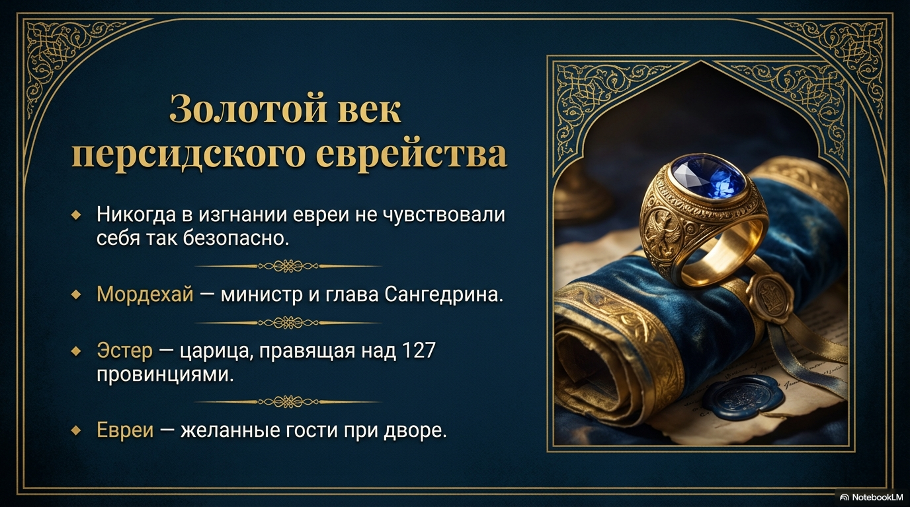

Slide 6
Ребе
Самый страшный указ в истории
Однако произошло прямо противоположное. Именно тогда, когда положение евреев казалось столь безопасным, против них был выдвинут указ об уничтожении — «истребить, убить и погубить всех евреев, от мала до велика, уничтожить детей и женщин, в один день».
Это был самый суровый указ, когда-либо изданный против еврейского народа. Никогда прежде не было угрозы полного уничтожения всего народа, какая нависла над ним во дни царя Ахашвероша.

Slide 7
Первоисточник 2
Свиток Эстер, 3:8-10; 13
И сказал Аман царю Ахашверошу: «Есть один народ, рассеянный и разделенный среди народов, во всех провинциях твоего царства. И законы их отличаются от законов всех других народов, и законов царских они не соблюдают; и царю невыгодно их терпеть. Если же царю угодно, пусть предпишет уничтожить их, и десять тысяч талантов серебра внесу я в царскую казну».
Царь снял перстень свой с руки своей и отдал его Аману-агагиянину, сыну Амдаты, притеснителю евреев. И сказал царь Аману: «Деньги оставь себе и с народом этим поступай как угодно в твоих глазах».
И разосланы будут послания через гонцов во все провинции царя с тем, чтобы истребить, убить и погубить всех евреев, от мала до велика, уничтожить детей и женщин, в один день — тринадцатого числа двенадцатого месяца, в месяце адар, а их имущество — сделать добычей.

Slide 8
Ребе
Полное уничтожение
Во времена других пленений евреи не были сосредоточены в одном месте. «Милость содеял Святой, благословен Он, [сынам] Израиля, рассеяв их среди народов». Если один народ пожелает, не дай Б-г, издать указ об уничтожении евреев на своей территории, евреи в других землях останутся невредимы. Даже евреи этой конкретной страны смогут бежать в области, где такой указ не действовал.
Даже во времена фараона, когда все евреи находились под его властью, и побег из Египта был невозможен (мудрецы говорили, что ни один раб не мог бежать оттуда), указ об уничтожении не был тотальным, поскольку убивали только мальчиков.
Напротив, во времена царя Ахашвероша все евреи находились под его властью, и побег из его империи был невозможен по нескольким причинам: (а) он царствовал над всем миром, так что бежать было некуда; (б) указ предписывал уничтожить евреев «в один день», так что не оставалось времени на побег; (в) указ был направлен против всех евреев без исключения.

Slide 9
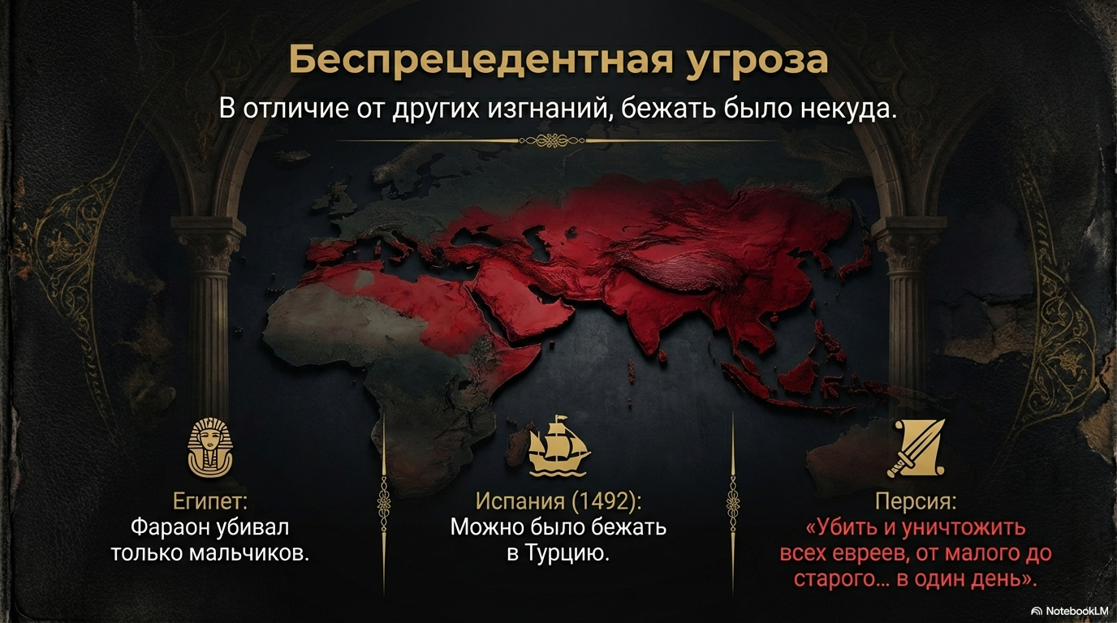

Slide 10
Б. За рамками природного
Пурим

Slide 11
Ребе
Причина указа
Как же произошло, что в те времена, когда еврейский народ казался столь защищённым, против него был выдвинут столь ужасающий указ? Талмуд объясняет причину: «Потому что они наслаждались пиром того злодея».

Slide 12
Первоисточник 3
Талмуд, Мегила, 12a
Ученики рабби Шимона бен Йохая спросили: «За что евреи того поколения были приговорены к уничтожению [в истории Пурима]?»
Сказал он: «Ответьте вы мне».
Ответили ему: «Потому что они наслаждались пиром того злодея [Ахашвероша]».

Slide 13
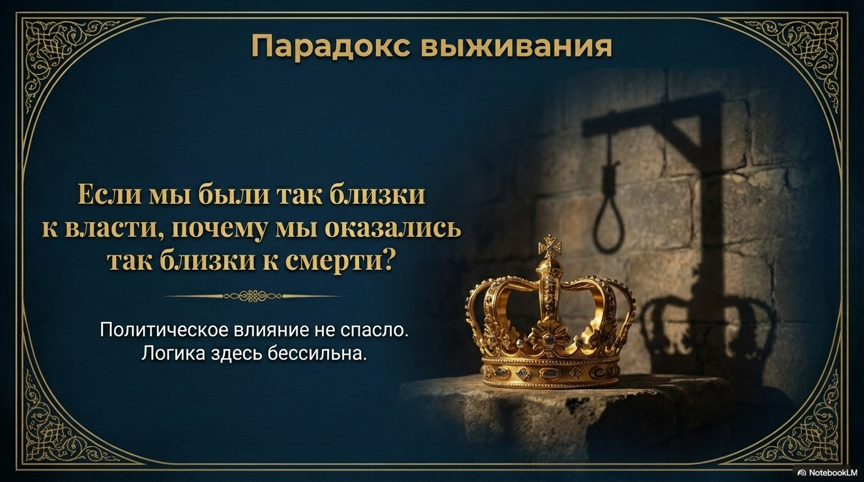
Феномен еврейского выживания
Если евреи были так близки с властями, почему они оказались так близки к смерти?

Slide 14
Ребе
Отсюда мы со всей очевидностью видим, что еврейский народ и природа — вещи совершенно разные. Судьба еврейского народа не подчинена законам природы, но зависит исключительно от соблюдения Торы и её заповедей. Поэтому, хотя не было никаких естественных предпосылок для такого указа, тот факт, что евреи участвовали в пире и имели отношение к чему-то неподобающему, привёл к суровому указу.
Причина спасения
Мы видим аналогичный урок и в том, каким образом пришло спасение. Указ был отменён не благодаря естественным средствам, а через раскаяние и воссоединение со Всевышним.
Когда Мордехай и Эстер узнали об указе, можно было бы ожидать, что их первым шагом станет лоббирование перед царем. Однако талмудический трактат Мегила рассказывает нам, что первым указание Эстер Мордехаю было: «Ступай и собери всех евреев, находящихся в Шушане, и поститесь ради меня; и не ешьте, и не пейте три дня, день и ночь». Это был первый шаг, предпринятый для отмены указа.

Slide 15
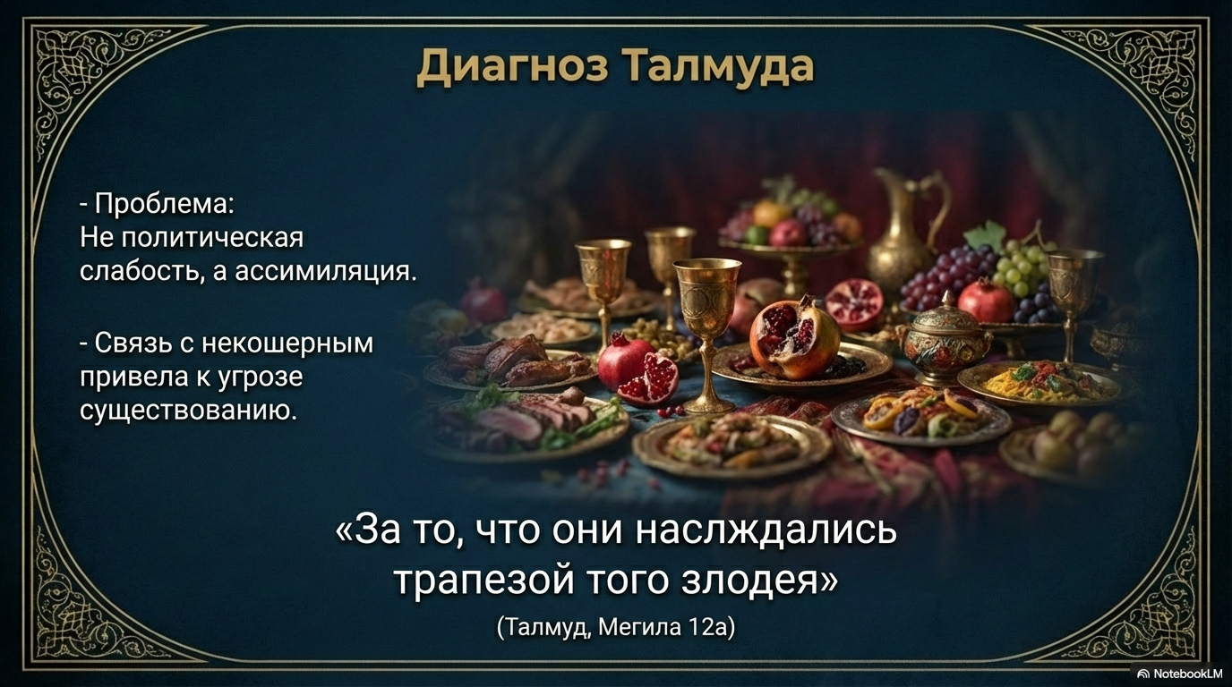
- Проблема не в политической слабости, а в ассимиляции.
- Употребление не кошерного привело к угрозе для их существования.
«Потому что они наслаждались пиром того злодея»

Slide 16
Первоисточник 4
Пиркей де-рабби Элиэзер 50:5
Эстер сказала Мордехаю: «Ступай и собери всех евреев, находящихся в Шушане, и поститесь ради меня; и не ешьте, и не пейте три дня, день и ночь» Это были 13-е, 14-е и 15-е нисана.
Мордехай ответил: «А разве третий день — это не канун Песаха!» Эстер ответила: «Ты — старейшина в Израиле, глава Санедрина, и такое говоришь? Если не будет евреев, чтобы праздновать Песах, для кого тогда Песах?» И послушался Мордехай её слов и согласился, исполнив её пожелание, как сказано: «И прошел Мордехай, и сделал все, как повелела ему Эстер».

Slide 17
Первоисточник 5
Эстер Раба, 8:7
Что сделал Мордехай? Он собрал детей… и они стенали, и плакали, и изучали Тору.

Slide 18
Первоисточник 6
Сефер а-сихот, 1941, Пурим
В те тяжёлые дни Мордехай активным образом занимался еврейским воспитанием детей, и только в Шушане собрал 22 000 детей, чтобы учить Тору и самоотверженно исполнять заповеди, показывая, что они гордятся своим еврейством.
Все евреи — мужчины, женщины и дети, молодые и старые, знатоки Торы и простые люди — прониклись духом самопожертвования. Были готовы умереть в своей борьбе за еврейство: за соблюдение Шабата, кашрут, чистоту семейной жизни и возложение тфилин. С большой еврейской гордостью они насмехались над Аманом и своими преследователями.

Slide 19
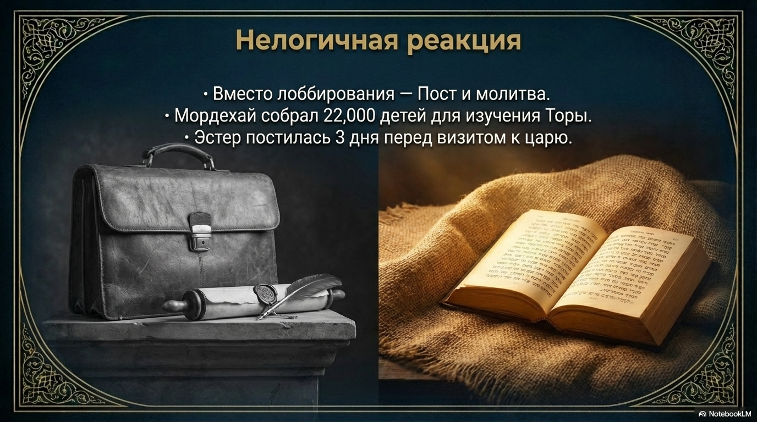
п

Slide 20
Ребе
Поститься перед встречей?
Более того, Эстер добавила: «Я и служанки мои тоже будем поститься». По-видимому, ценность Эстер в глазах царя заключалась в том, что она «нашла милость и благосклонность перед ним (перед Ахашверошем) более всех других девиц». Очевидно, что трёхдневный пост не придал бы ей привлекательности — напротив, по естественным образом, это уменьшило бы её красоту. Почему же она сочла это необходимым?
Ответ в том, что как сам указ возник не вследствие естественных предпосылок, так и спасение от него не пришло естественным путём.
Данный указ был следствием духовного упадка, и поэтому путь к его отмене лежал через раскаяние, одним из ключевых аспектов которого является пост. Поскольку все евреи в Шушане постились, отдельный человек был не вправе отделиться от общины, поэтому Эстер сказала: «Я и служанки мои тоже будем поститься».

Slide 21
Что же касается риска стать менее привлекательной для царя, то хотя «на чудеса не полагаются» и действовать надлежит с учетом естественных условий, последние — всего лишь внешняя оболочка. Не являются истинной причиной спасения.
Поэтому внешняя оболочка менее важна, ибо если истинная причина — приверженность Торе и заповедям — будет достаточной, то и слабое естественное усилие будет таковым.
Поскольку эти события происходили в Изгнании, где Б-жественное присутствие сокрыто, и указ, и спасение были облечены в естественные облачения. Но истинные причины лежали гораздо глубже. Появление указа объясняется тем, что евреи участвовали в пире Ахашвероша, а спасение пришло через пост и раскаяние.

Slide 22
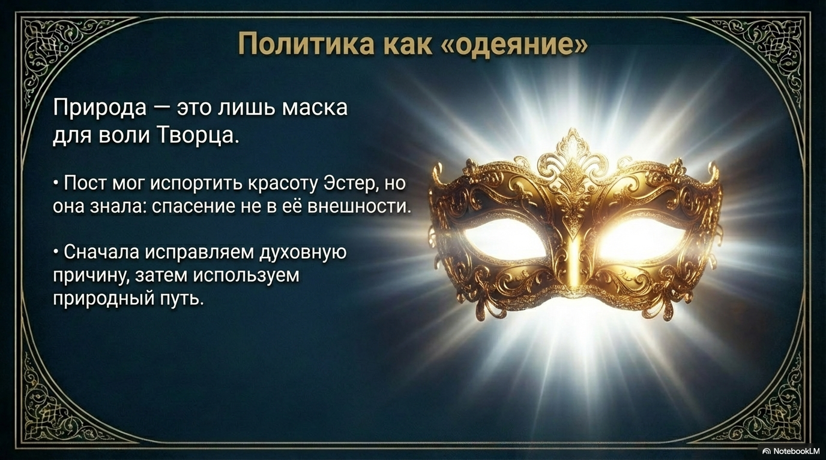
скрывающая волю Творца

Slide 23
В. Дипломатия — вторична
Пурим

Slide 24
Ребе
Отсюда мы можем извлечь урок, особенно актуальный в наше время:
Некоторые утверждают, что главным средством, обеспечивающим существование еврейского народа в Изгнании, являются дипломатические усилия и другие естественные пути. В качестве доказательства приводят заступничество Эстер перед царём Ахашверошем. Следует знать, что помимо полного искажения истории свитка Эстер, поскольку такая интерпретация идет вразрез истине, это ещё и рушит саму основу существования еврейского народа.
В Торе сказано: «Вы стоите сегодня все» Мудрецы объясняют, что даже когда весь остальной мир рушится, еврейский народ будет непоколебимо стоять. Существование других народов подчиняется законам природы, в то время как существование еврейского народа зависит не от них, но от от Торы и заповедей.

Slide 25
Когда грядут тяжёлые времена или вступают в действие антиеврейские законы, нельзя полагаться на дипломатию или уповать на милость народов мира. Не это гарантирует наше выживание. Вместо этого нужно обратить внимание на свои деяния, исправить их, и укрепить нашу приверженность Торе и заповедям.
Именно это помогает нашим естественным усилиям. Более того, даже в ситуации, когда согласно естественному ходу событий выживание еврейского народа кажется невозможным, мы всё равно выстоим.
Не стоит пугаться, анализируя, в каком удручающем положении находится наш народ. Наша задача — укрепиться в соблюдении Торы и заповедей. Когда мы реализуем возложенную на нас задачу, любое физическое действие, которое мы предпринимаем, становится проводником чудесного спасения, превосходящего естественные рамки.

Slide 26
Урок о том, что еврейский народ не подчиняется силам природы, применим не только к еврейскому народу в целом, но и к каждому еврею.
Еврей должен помнить, что всё в его жизни зависит от Всевышнего, Который не ограничен законами природы.
Действительно, следуя приведенному в Писании принципу «и благословит тебя Г-сподь, Б-г твой, во всём, что ты делаешь», мы должны совершать в этом мире физические действия, однако все это лишь проводники, через которые направляется благословение Свыше. Главное — это благословение Свыше, которое приходит через нашу связь со Всевышним посредством изучения Торы и соблюдения заповедей. Когда эта основа крепка, успех придёт посредством любого проводника.

Slide 27
Г. Собрать всех
Пурим

Slide 28
Первоисточник 7
Свиток Эстер, 4:15-17
И сказала Эстер передать Мордехаю:
«Ступай, собери всех евреев Шушана и поститесь ради меня три дня и три ночи, и не ешьте, и не пейте. Я и служанки мои тоже будем поститься, и так я войду к царю, что противоречит закону. А если погибну — погибну.»
И пошел Мордехай, и сделал всё, что повелела ему Эстер.

Slide 29
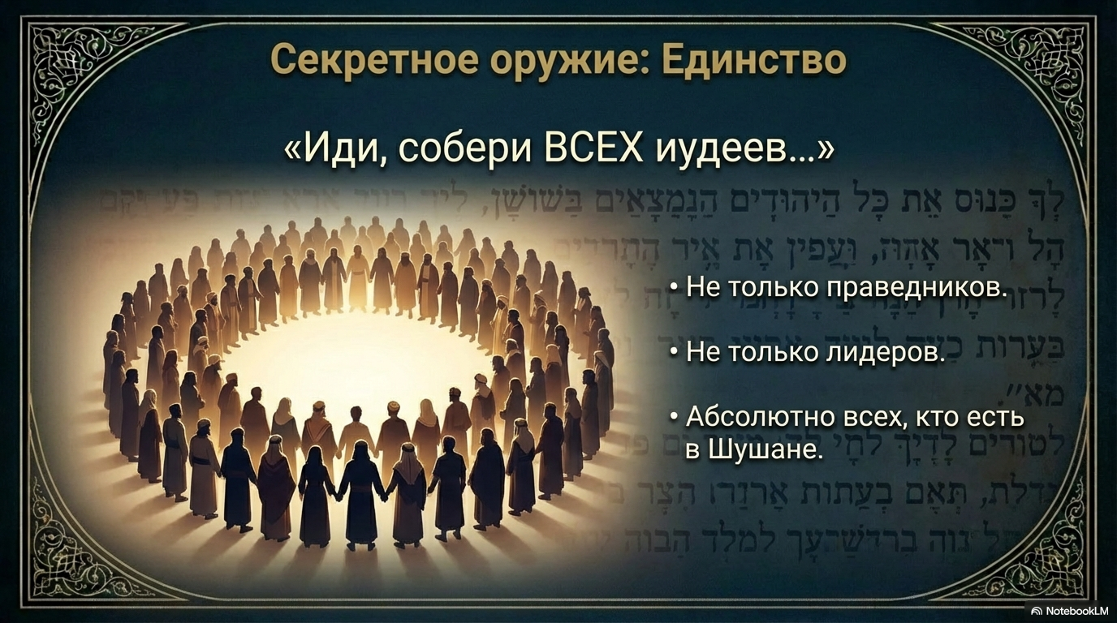
- е
«Ступай, собери ВСЕХ евреев…»

Slide 30
Ребе
Кого не пригласили?
На первый взгляд, непонятно: зачем Эстер нужно было это дополнение в виде слов «всех евреев»? Ведь даже если бы она сказала «ступай, собери евреев» (не добавив «всех»), Мордехай, как лидер еврейского народа, «любящий мир и стремящийся к миру», безусловно собрал бы всех. Так зачем же Эстер было нужно говорить «всех евреев»?
Отсюда ясно, что были такие евреи, которых Мордехай сам по себе не призвал бы к посту.
Вот почему Эстер сознательно сказала ему: «Ступай, собери всех евреев» — чтобы включить даже тех, кого он исключил бы.
Обвинитель не может стать защитником
Простое объяснение, почему Мордехай сам не хотел приобщать всех евреев к посту, состоит в том, что среди них были те, кто «наслаждался пиром этого злодея».

Slide 31
Поскольку они не смогли устоять перед искушением пира, Мордехай считал, что и не смогут тотчас оказаться на другом полюсе — соблюдать пост. Достаточно было бы, чтобы они взяли на себя обязательство впредь есть только кошерную пищу с подобающими благословениями до и после, подобно сказанному: «Это стол пред Г-сподом». Но ожидать, что эти люди немедленно примут пост, воздерживаясь даже от дозволенной пищи, ему казалось нереалистичным.
На более глубоком уровне, поскольку целью поста была отмена указа Амана, который возник потому, что евреи «наслаждались пиром этого злодея», — Мордехай считал, что они не могут быть приобщены к посту, призванному отменить данный указ. Такой взгляд основан на принципе «обвинитель не может стать защитником». Это аналогично тому, что в самый святой день года первосвященник не мог входить в Святая Святых в золотых одеждах, потому что золото, связанное с «обвинителем», грехом золотого тельца, не могло служить «защитником» еврейского народа.

Slide 32
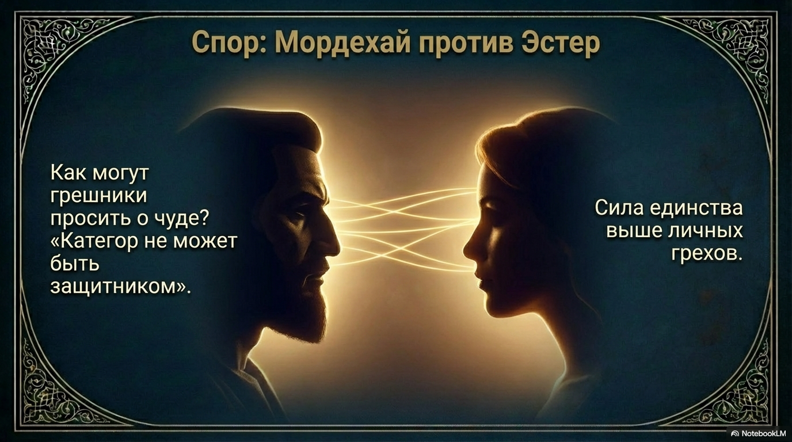
Сила единства выше личных прегрешений
«Обвинитель не может быть защитником»

Slide 33
Первоисточник 8
Ваикра 16:3-4
С этим войдёт Аарон в Святилище: с молодым быком для грехоочистительной жертвы и овном для всесожжения.
Льняную рубаху священную наденет он, и льняные штаны будут на его теле, и льняным поясом опояшется, и льняной кидар наденет; священные одежды это. И омоет он тело своё водой и наденет их.
Раши:
«Льняную рубаху священную»: это говорит о том, что внутри [Святая Святых] он не служит в восьми одеждах, в которых служит снаружи, ведь они содержат золото, а «обвинитель не может стать защитником». Вместо этого [он надевает] четыре льняных одеяния, как простой священник.

Slide 34
Ребе
Именно они
Поэтому Эстер сказала Мордехаю: «Ступай, собери всех евреев и поститесь ради меня» — чтобы приобщить к посту даже тех, кто «наслаждался пиром этого злодея», ибо, как говорится в Талмуде: «Всякий пост, в котором не участвуют грешники Израиля, — не пост». Более того, им следует отдать приоритет перед остальными евреями, как следует из точной формулировки «ступай, собери всех евреев», где слово «всех» стоит перед словом «евреев», хотя в иврите допускаются и другие конструкции. Именно включая и выдвигая на первое место этих людей, указ может быть отменён для всего еврейского народа.
Мордехай принял слова Эстер, как сказано: «И прошёл Мордехай, и сделал всё, что повелела ему Эстер» — собрал всех евреев, и именно в таком порядке: сначала «всех» — тех, кого необходимо специально включить, а затем остальных евреев.

Slide 35
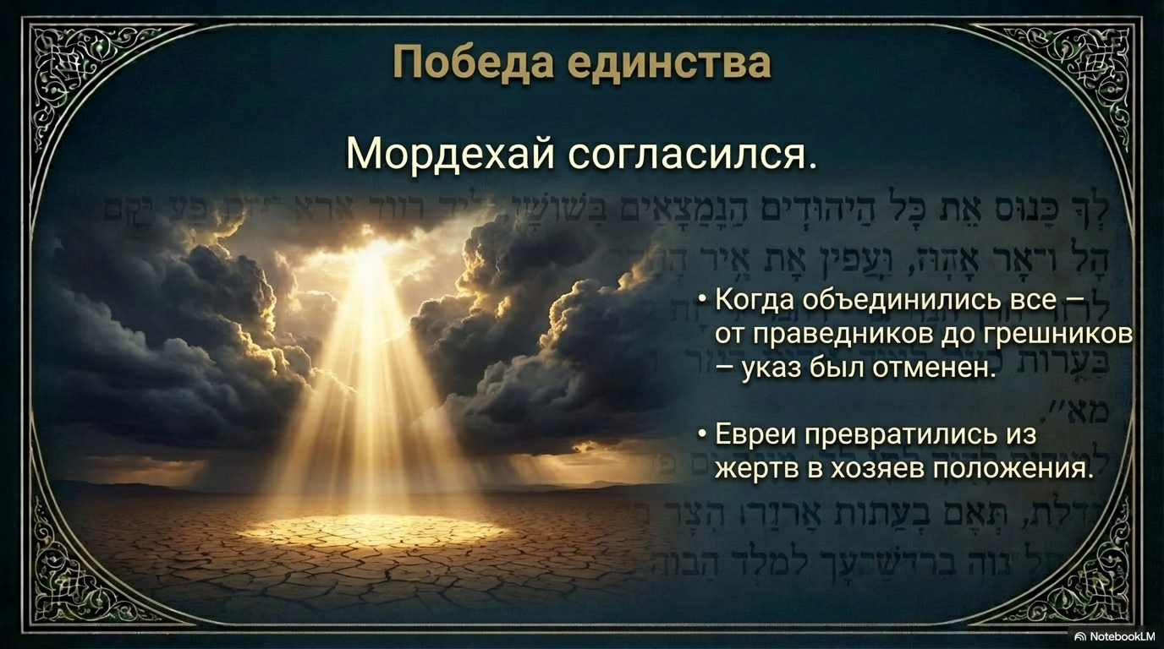
Евреи перестали быть жертвами и взяли судьбу в свои руки.

Slide 36
Первоисточник 9
Берешит Рабати, Микец 11
«И прошёл Мордехай» (Эстер, 4:17) — читай не «ваяавор» («и прошёл»), а «ваяавир» («и простил»). Это учит нас, что когда Эстер первоначально говорила с Мордехаем неподобающе, он рассердился на неё и сурово ответил: «Ибо если ты промолчишь в это время…» (Эстер, 4:14). Однако когда она пересмотрела свой подход и заговорила мягко, сказав: «Ступай, собери всех евреев…» (Эстер, 4:16), он принял ее просьбу и простил прежнюю дерзость, как сказано: «И прошёл Мордехай».

Slide 37
Ребе
Именно благодаря тому, что в усилия по отмене указа были включены все евреи, удалось не просто нивелировать влияние Амана, но, наоборот, дом Амана был отдан в руки Эстер и Мордехая. И таким образом еврейский народ обрел власть над народами, как сказано: «А их имущество — сделать добычей», и этот день стал днём «света, радости, веселья и почёта».

Slide 38


КЛЮЧЕВЫЕ МОМЕНТЫ
  Во дни царствования Ахашвероша еврейская община переживала беспрецедентный расцвет в Изгнании. Мордехай занимал высокую государственную должность, а Эстер — праведная еврейская женщина — была царицей. Евреи были тесно связаны с правящей элитой.
  Однако это не помешало появлению указа о полном их уничтожении — указа настолько жестокого, что он противоречил всякой логике, ведь евреи в этот период должны были ощущать полную безопасность.
  Причина указа: наслаждение евреев пиром Ахашвероша. Это говорит о том, что их судьба зависела не от естественного хода событий, а от их духовного состояния.

Slide 39
  Отмена указа также произошла сверхъестественным путём. Эстер и Мордехай сначала предприняли духовные действия: трёхдневный пост, Мордехай собрал детей учить Тору, и весь еврейский народ пробудился духовно. Лишь затем Эстер обратилась к царю. Сама она также постилась, хотя это могло не лучшим образом отразиться на её красоте.
  Она понимала: антиеврейский указ был вызван не естественными причинами, и потому спасение тоже придет посредством духовного — поста и раскаяния. Дипломатические усилия были лишь сосудом для спасения, которое пришло от Всевышнего..
  Эстер настояла на том, чтобы Мордехай вовлёк всех евреев в духовные усилия по отмене указа, включая тех, кто согрешил, наслаждаясь пиром. Она понимала, что Б-жественное спасение придёт именно через единство всего еврейского народа.

Slide 40
Вывод
Мы должны осознать, что существование еврейского народа — и каждого еврея в отдельности — не подчиняется естественному порядку, в отличие от других народов. В трудные времена, будь то для нас самих или для народа в целом, главный путь к преодолению трудностей — укрепиться в соблюдении Торы и заповедей. Они служат основой для успеха любых наших естественных усилий.

Slide 41
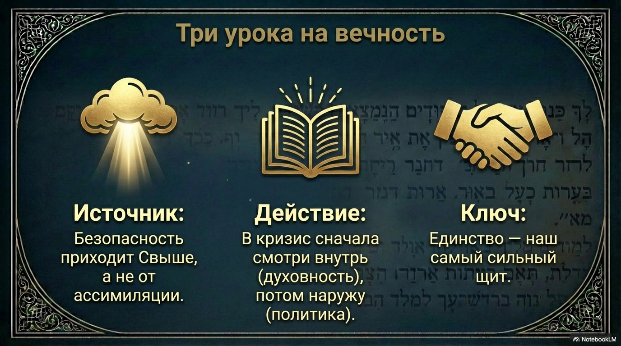
Действие:
В кризисное время сначала смотри внутрь (духовность), а затем наружу (материальность).

Slide 42
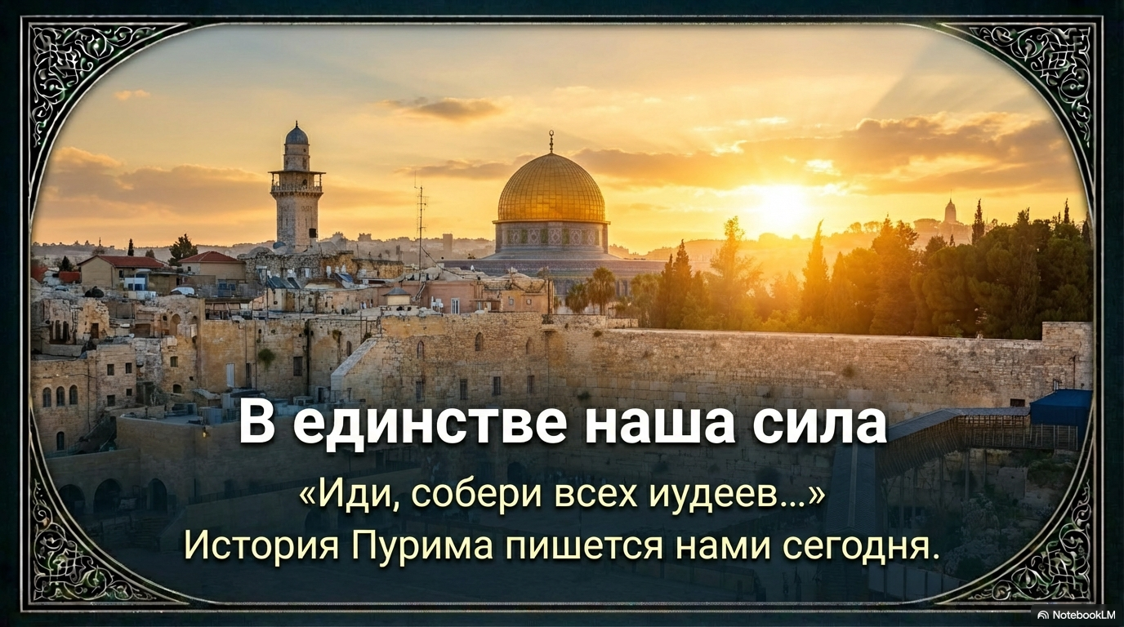
«Ступай, собери ВСЕХ евреев…»

Slide 43



С НЕТЕРПЕНИЕМ ЖДЕМ ВАС НА СЛЕДУЮЩЕЙ НЕДЕЛЕ!
В (день), (время), (место)

